Slide 1
MDI 准直方案初步设计 王小龙 （代表CEPC准直团队） 2024年CEPC机械设计研讨会，河南洛阳 2024-8-23

Slide 2
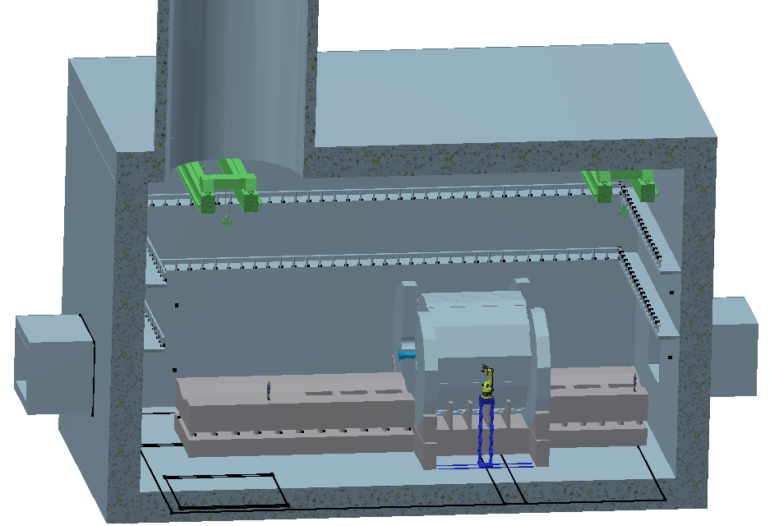
MDI alignment
MDI 准直工作
探测器组装准直
恒温模组安装准直
探测器组装准直.
地下大厅
探测器
加速器隧道
导轨

Slide 3
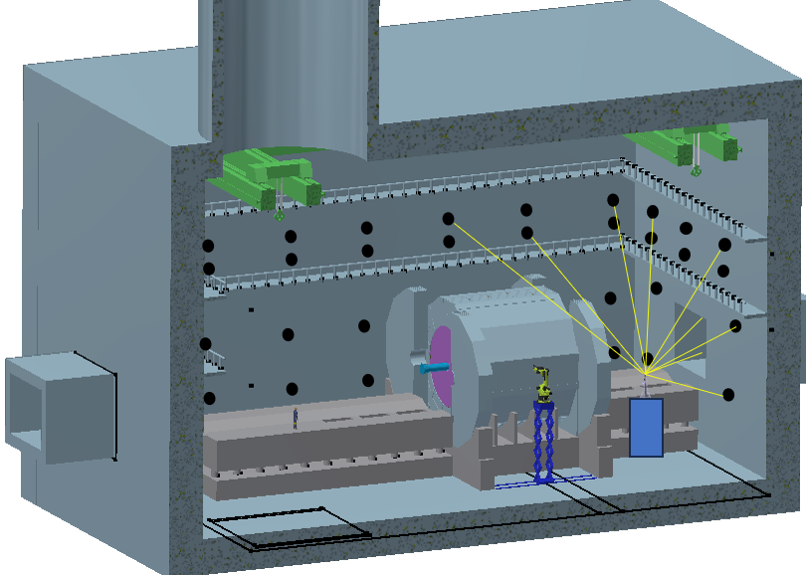
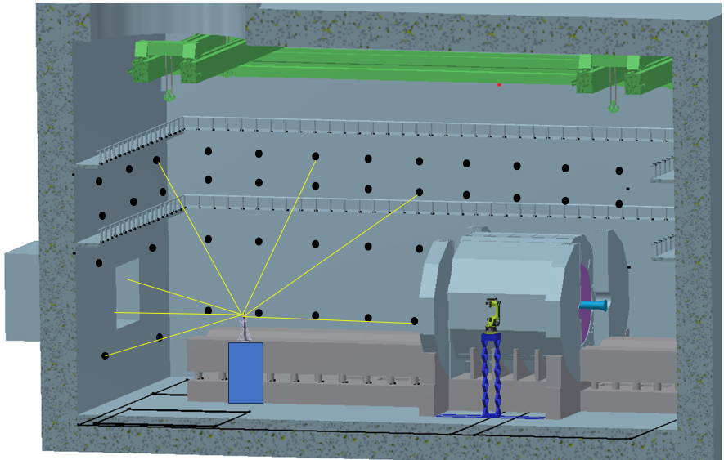
探测器组装准直
布设准直控制网，为探测器组装提供准确的位置坐标。
大厅控制网与加速器隧道网联测，计算后得到控制点在装置坐标系中坐标（大厅控制网理论值）。
将大厅控制网测量值向大厅控制网理论值（控制点在装置坐标系中坐标）拟合实现仪器在装置坐标系中的定位，从而得到任意测量点在装置坐标系中的坐标。
控制网点
激光跟踪仪
测量平台

Slide 4
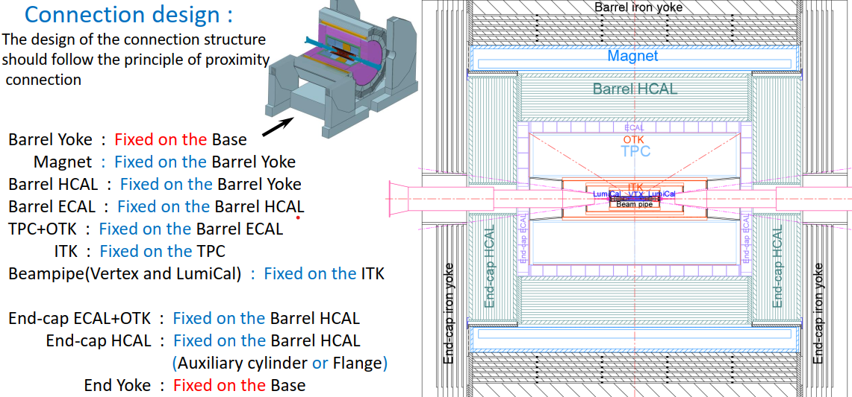
探测器组装准直
组装过程
来自 Ji Quan
Notes:
先装最外面的，从外向内安装

Slide 5
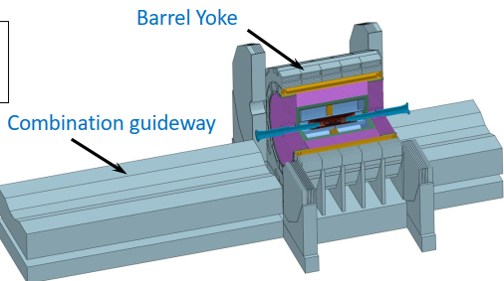
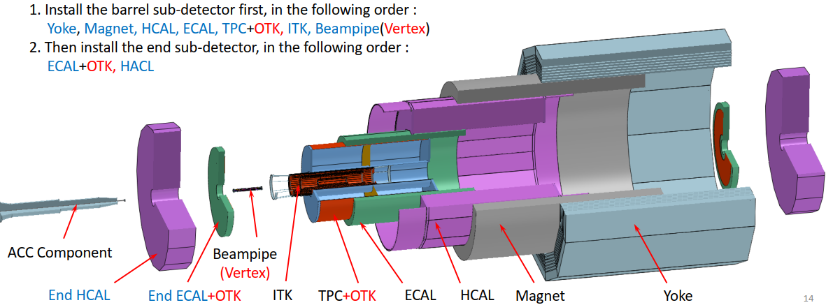
探测器组装准直
准直过程
底座准直
导轨准直
YOKE安装准直
来自 Ji Quan
超导磁铁准直
各子探测器安装准直
End Yoke准直

Slide 6
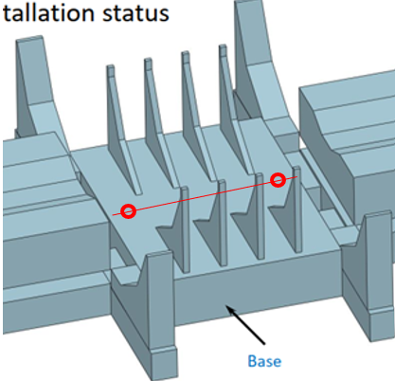
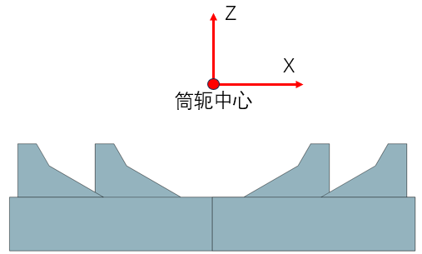
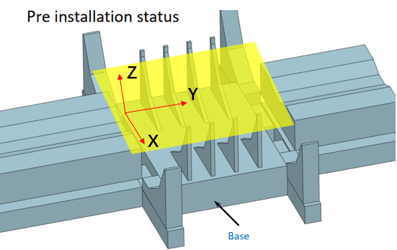
探测器组装准直
基准孔
底座准直
底座标定：在底座上平面加工两个基准孔，孔中心连线位于两侧肋板正中间。以基准孔、底座上平面和底座端面为基准建立底座坐标系，坐标系Y轴为探测器中心轴线，得到底座基准点在该坐标系中的坐标值。
以控制网为基准，将底座准直到位。
导轨准直
以导轨上表面和导轨侧向定位面为测量基准面
计算导轨基准面高程和横向理论坐标，准直导轨使得导轨纵向与底座坐标系Y轴平行，高程方向与底座坐标系XY面平行。

Slide 7
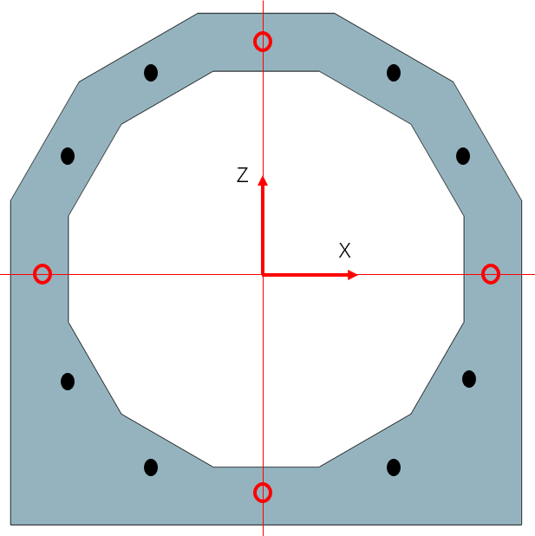
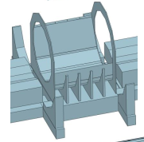
探测器组装准直
Yoke安装准直
端法兰标定：在法兰端面上内孔的水平中分线上和垂直中分线上各加工两个基准孔，以基准孔、法兰端面为基准建立设备坐标系，得到法兰基准点在该坐标系中坐标值。
根据设计值计算法兰基准点在底座坐标系中的理论值。以底座坐标系为基准，监测法兰基准点进行调整，将法兰准直到位并固定。
以端法兰为基准组装桶轭，组装过程中通过测量端法兰上基准点检查变形情况。
YOKE端法兰
基准点
基准孔

Slide 8
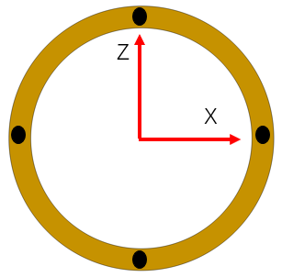
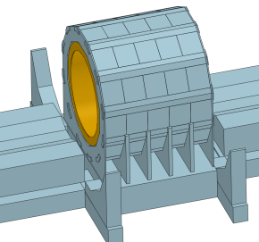
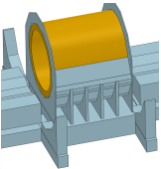
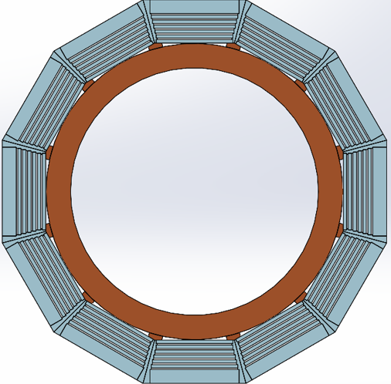
探测器组装准直
超导磁铁准直
桶轭组装一半时安装超导磁铁
超导磁铁标定。
在超导铁两端架设跟踪仪，以底座坐标系为基准准直调整超导铁。
端部调整机构

Slide 9
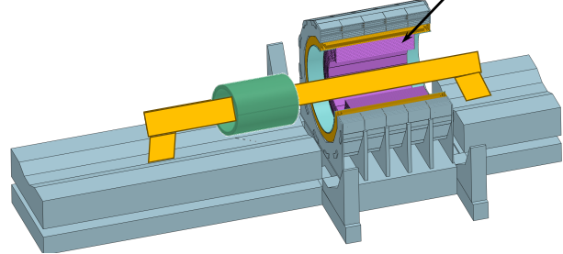
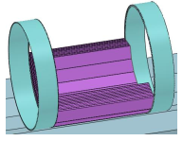
探测器组装准直
子探测器安装准直
HCAL、ECAL、TPC+OTK、ITK+Beampipe、 End-HCAL、End-ECAL
HCAL以两端圆环为安装基准，准直方案与Yoke类似。
子探测器利用辅助工装安装，通过调整辅助工装把子探测器准直到位。
事先对子探测器标定，通过测量子探测器上的基准点将子探测器调整到与底座坐标系Y轴同心位置，沿导轨推入探测器内安装固定。
子探测器
辅助工装
HCAL

Slide 10
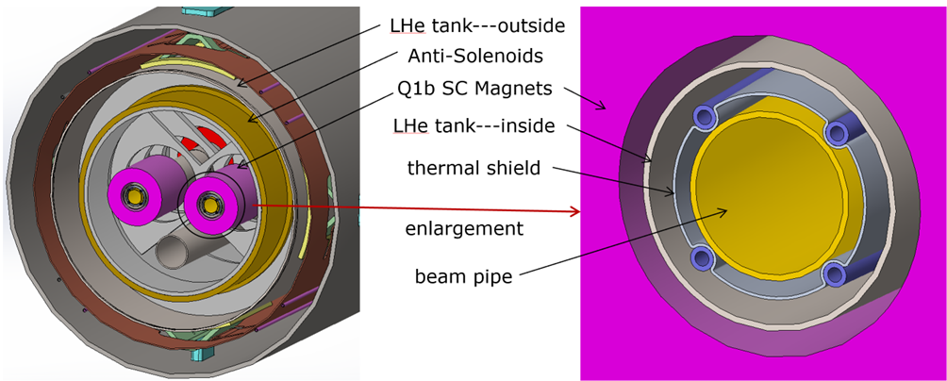
恒温模组安装准直
恒温模组安装准直
恒温模组预准直
恒温模组安装准直
超导铁位置检验
恒温模组位置监测
恒温模组预准直
恒温模组结构
徐妙富CEPC Day
2024-4-23

Slide 11
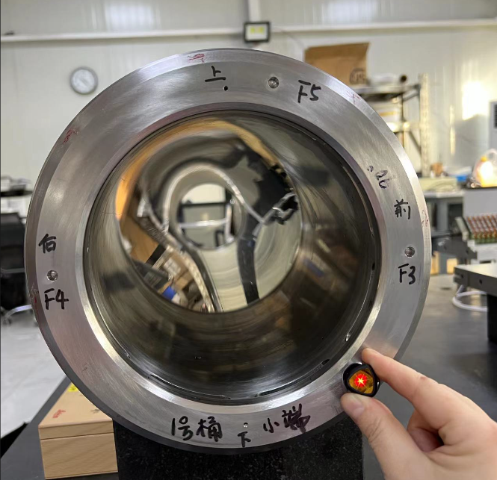
恒温模组安装准直
Q1a、 Q1b、Q2、螺线管通过骨架和氦容器固定为一体，中间没有调整机构。Q1a、 Q1b、Q2、螺线管之间的相互位置关系靠机加工保证。
超导铁、螺线管、氦容器组件细长刚性差，必须放置在工作平台上组装并设计合适的支撑以防变形。
在氦容器外壳上焊有靶标座作为准直基准点，通过测量氦容器两端超导铁的中心孔做超导铁机械中心向准直基准点的引出标定，精度预计30微米。
BII超导铁

Slide 12
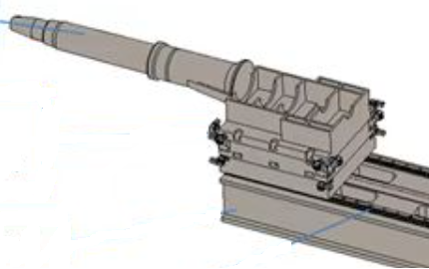
恒温模组安装准直
调整机构
恒温模组预准直：
将氦容器组件安装到悬臂支撑的恒温器真空腔里，此时真空腔和氦容器都有变形。在氦容器组件和真空腔之间需要有调整机构。以探测器坐标系控制网为基准根据氦容器上基准点的理论值对氦容器进行调直，将氦容器组件上基准点引出到恒温模组外部的基准点上，精度预计40微米。
为了测量氦容器上的准直基准点真空腔的两端都要敞开，真空腔的中部位于超导铁Q1和Q2之间位置处的法兰要打开，要保证跟踪仪能从真空腔两端和法兰口看到氦容器上的准直基准点。
另一种减小变形的方法是在探测器端部给恒温模组加支撑，将支撑面准直到位从而保证恒温模组的端部位置满足要。

Slide 13
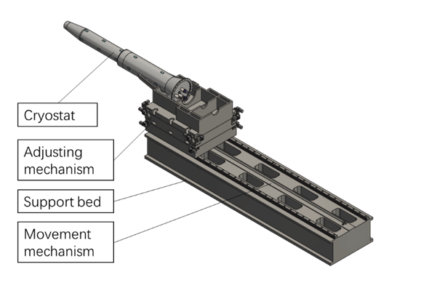
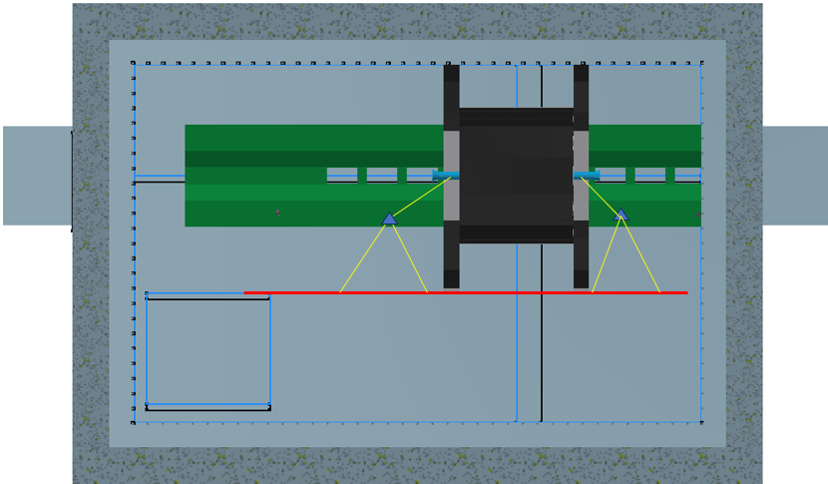
恒温模组安装准直
恒温模组安装直：
测量仪器：激光跟踪仪
在探测器旁边安装一套激光准直系统，为探测器两端设备提供一条高精度激光直线基准，控制横向和高程位置。
准直恒温模组的横向、高程位置。
将恒温模组沿导轨推入探测器。
误差源 | 误差/μm
超导铁机械中心引出标定 | 30
恒温模组预准直 | 40
激光准直系统 | 20
跟踪仪测量 | 30
模组准直调整 | 30
总误差 | 69
激光跟踪仪
激光准直系统

Slide 14
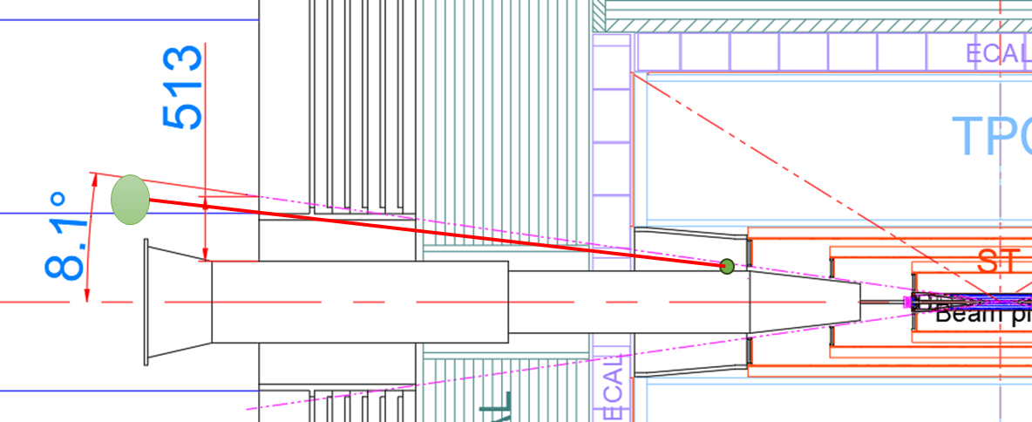
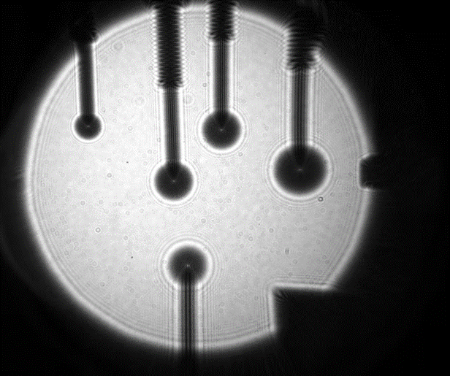
恒温模组安装准直
存在问题：
恒温模组推入探测器后如何测量前端位置？
可选方法：
在恒温模组前端永久放置跟踪仪靶标，探测器两端开口要大，使得跟踪仪能从外面测到里面的靶标。
用激光束监测，需要开贯穿洞
跟踪仪
靶标
激光器
CCD
靶标

Slide 15
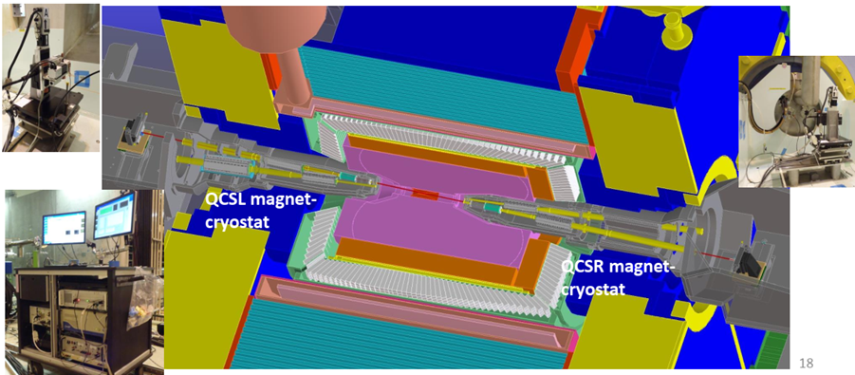
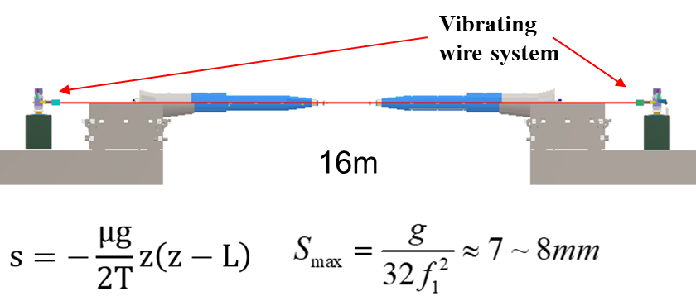
恒温模组安装准直
超导铁位置检验：
Supper KEKB 用张力线测量系统对超导铁的准直结果进行了检测。
用振动线检测超导铁磁中心位置。

Slide 16
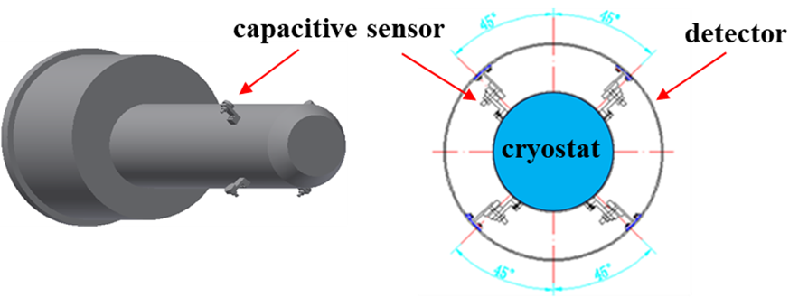
恒温模组安装准直
恒温模组位置监测：
电容传感器监测恒温器端头位置
分布式光纤监测恒温器变形（FCC）

Slide 17
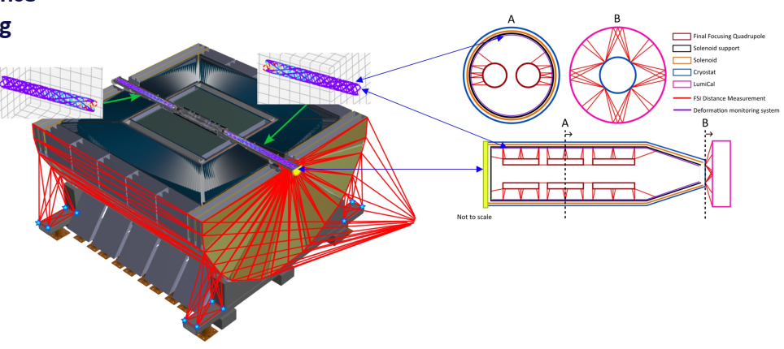
恒温模组安装准直
激光干涉测距组网（FCC）

Slide 18
Summary
初步设计了探测器的组装准直方案，今后随着探测器结构设计的深入将继续完善该方案。
氦容器组件安装进恒温模组真空腔后需要进行调直，需要设计专门的调整机构。
恒温模组推入探测器后其前端位置测量方案有待确定。
需要研发恒温模组位置和变形监测关键技术。
探测器和恒温模组的准直精度有待沟通确定。

Slide 19
Thank You !

